Slide 1
KOCAELİ ÜNİVERSİTESİ TIP FAKÜLTESİ MEZUNLAR DERNEĞİ
Gözde ÇELİK YÖRÜKOĞLU
Notes:
Sayın hocalarım, sevgili arkadaşlar herkese merhaba
Ben gözde çelik Yörükoğlu
2013 mezunuyum
Şu anda derince eğitim araştırma hastanesinde 2.5 yıllık anestezi asistanıyım
Şimdi sizlere derneğimizi tanıtan kısa bir sunum yapmaya çalışacağım

Slide 2
Biz kimiz?
Dernek,
Kocaeli Üniversitesi Tıp Fakültesi'nden mezun olanlarla Fakülte arasında ilişki kurmak,
üyelerin meslek yönünden gelişmelerine,
mesleki sorunlarının çözümüne,
yaşam düzeyini yükseltmelerine katkıda bulunmak,
üyeler arasında ve üyelerle öğrenciler arasında bilimsel ve sosyal dayanışmayı sağlamak amacı ile kurulmuştur.
Notes:
Derneğimiz mezunlarla fakültemiz arasında ilişki kurmak
Üyelerimizin mesleki yönden gelişmelerine
Mesleki sorunlarının çözümüne ve
Yaşam kalitelerinin yükseltilmesine katkıda bulunmak amacı ile kuruldu
Üyeler ve öğrenciler arasında hem bilimsel hem de sosyal dayanışmayı sağlamak amacını güdüyoruz

Slide 3
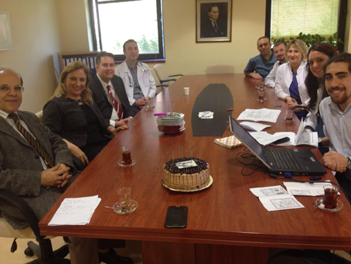
Ne zaman kurulduk?
29 Aralık 2013 Tarihinde Tıp Fakültesi Dekanlık Toplantı Salonunda alınan kararla kurulması planlanan Kocaeli Üniversitesi Tıp Fakültesi Mezunlar Derneği, Dernek merkezinin kiralanması tüzüğün hazırlanması resmi prosedürlerin tamamlanması ardından 1 Nisan 2014 tarihinde resmen kuruldu.
Notes:
29 aralık 2013 tarihinde dekanlık toplantı salonunda
hocalarımız ve mezun arkadaşlarımızın katıldığı bir toplantı ile derneğimizin kurulmasına karar verildi
Burada da o toplantıya ait bir fotoğraf görüyorsunuz
Gerekli prosedürler tamamlandıktan sonra
1 nisan 2014 tarihinde derneğimiz kurulmuş oldu

Slide 4
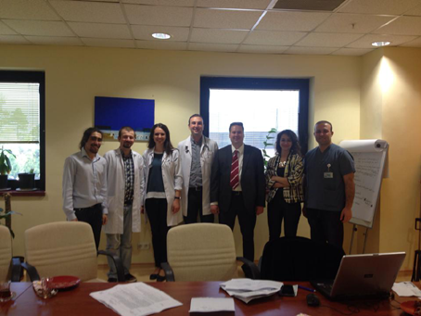
Kurucu üyeler – Kurucu yönetim kurulu üyeleri
Derneğin kurucu üyeleri;
Asım Tomo, Burak Can, Enes Kesim, Nur Ece Öztaş, Oğuz Mutlu, Sena Destan, Z. İpek Aydın, Alişan Burak Yaşar, Zeynep Vatansever
Kurucu yönetim kurulu üyeleri;
Başkan: Alişan Burak Yaşar, Genel Sekreter: Z. İpek aydın, Enes Kesim, Burak Can, Oğuz Mutlu.
Notes:
Bu fotoğrafta da kurucu üyelerimizi ve kurucu yönetim kurulunu görüyorsunuz
gördüğünüz gibi bir avuç insanın hayal edip hayat verdiği bir derneğiz

Slide 5
Dernekçe Sürdürülecek Çalışma Konuları ve Biçimleri
Üyelerin mezuniyet sonrası sürekli eğitimi amacıyla tıpta son gelişmeleri inceleyen, tartışan konferans, seminer, sempozyum ve paneller türünde bilimsel toplantılar düzenlenmesi,
Mezunları ve fakültedeki birimleri bir araya getirecek geziler, eğlenceler, sergiler, spor ve sanat çalışmaları, gösteriler ve yarışmalar biçiminde sosyal çalışmalar düzenlenmesi.
Bu toplantılardan elde edilen gelirlerden Kocaeli Üniversitesi Tıp Fakültesi’nde okuyan öğrencilere burs verilmesi.
Notes:
Derneğimizin amaçlarına genel hatlarıyla değinecek olursam
Üyelerin mezuniyet sonrası eğitimlerine katkıda bulunacak konferans, seminer, sempozyum gibi bilimsel faaliyetler düzenlemek
Mezunlarımızı ve fakültemizi bir araya getirecek gezi sergi gösteri gibi sosyal çalışmalar yapmak
Ve bu çalışmalardan elde edilecek gelirler ile öğrencilerimize burs sağlamak
Hedeflerimizden bazıları

Slide 6
Dernekçe Sürdürülecek Çalışma Konuları ve Biçimleri
Kocaeli Üniversitesinde faaliyet gösteren öğrenci kulüpleri ve onların düzenleyecekleri kongrelere/toplantılara yardım edilmesi.
Kocaeli Üniversitesi Tıp Fakültesi'ne gerekli durumlarda katkıda bulunulması.
Sosyal olarak mezunlar ve öğrenciler arasında iletişim ve etkileşime olanak kılacak şekilde, internet sitesi ,süreli süresiz gazete, dergi veya çeşitli mecmualar yayınlamak, yayınlanmasına teşvik edilmesi.
Notes:
Diğer çalışma konularımız…
Fakültemizdeki öğrenci kulüplerinin düzenledikleri faaliyetlere yardım edilmesi
Fakültemize gerekli durumlarda katkıda bulunulması
Ve
Hem sosyal hem bilimsel iletişimimizi sağlayacak internet sitesi dergi gazete gibi mecmualar yayınlamak!

Slide 7
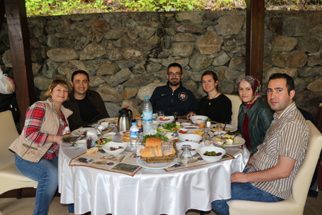
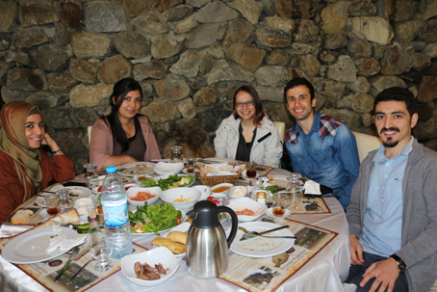
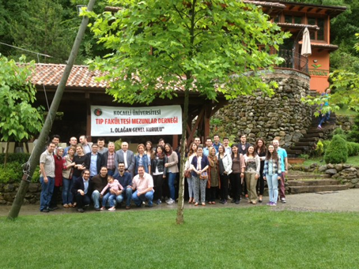
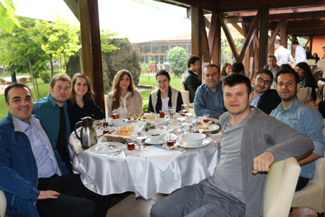
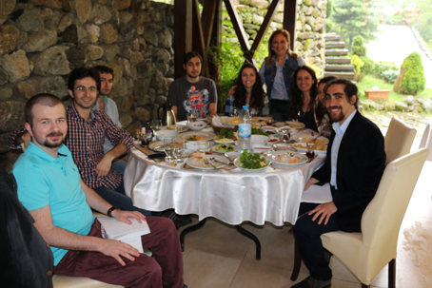
1. Olağan Genel Kurul - 1 Haziran 2014
Notes:
Şimdi sizlerle kuruluşumuz nisan 2014 ten bu yana yaptığımız faaliyetlerden bazı örnekleri paylaşmak istiyorum
İlk olağan genel kurulumuz 1haziran 2014 tarihinde sapanca da yapıldı.
Farklı dönemlerden mezunlar ve hocalarımızın katılımı ile gerçekleşti.
Bir kahvaltı organize edildi
Oldukça sıcak samimi bir ortam vardı.
Hepimiz çok eğlenmiştik ve çok güzel paylaşımlarda bulunmuştuk.
Uzun süredir bir araya gelemediğimiz arkadaşlarımızla bir araya gelmiştik.
Bunlar da o güne ait güzel kareler.

Slide 8
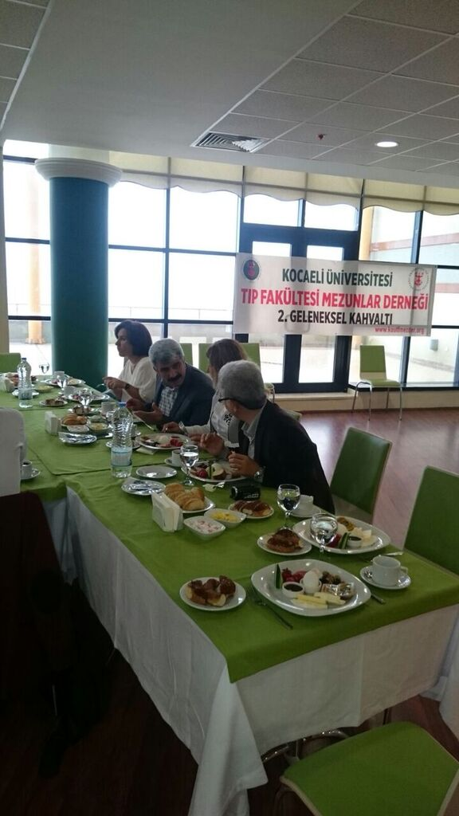
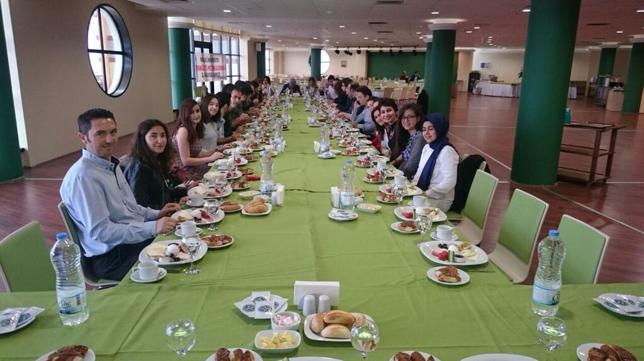
2. Geleneksel Kahvaltımız – 24 Ekim 2015
Notes:
2. Geleneksel kahvaltımız 24 ekim 2015 tarihinde
Üniversitemizin sosyal tesislerinde gerçekleşti
Derneğimiz adına güzel karalar aldığımız bir gündü
Bu fotoğraflarda o gün kahvaltıya katılan üyelerimize ait
burada rektörümüze ve hocalarımızı görüyorsunuz

Slide 9
Rektörümüzü Ziyaretimiz
Notes:
Derneğimiz adına rektörümüze yapılan ziyaretten bir kare

Slide 10
Faaliyetlerimiz
Derneğimiz aracılığıyla 2 fakülte öğrencimize burs imkanı sağlandı.
KOÜTBAT 5.Ulusal Kocaeli Üniversitesi Tıp Fakültesi Bilimsel Öğrenci Kongresi’ne destek olundu.
Notes:
Bunlarla birlikte
Derneğimiz aracılığıyla 2 fakülte öğrencimize burs imkanı sağlandı
Bence henüz yeni kurulmuş, az sayıda üyesi olan ve kısıtlı imkanları olan bir dernek için oldukça iyi bir gelişme
Bilimsel araştırma topluluğunun düzenlediği 5. kongreye hem sponsorluk anlamında hem bilimsel içerik anlamında elimizden geldiğince destek olduk

Slide 11
Derneğin Geleceği
Dernek olarak ne tür etkinlikler yapabiliriz?
Dernek olarak fakültemize nasıl katkılarda bulunabiliriz?
Dernek üyeleri fakülte ile ne tür ortak çalışmalar yürütebilir?
Mezunlar arasında dayanışmayı nasıl arttırabiliriz?
Derneğin sahiplenilmesi ve geliştirilip yaygınlaştırılması nasıl sağlanabilir?
Notes:
Aslında derneğin geleceği hep beraber şekillendireceğimiz bir süreç olacak
Toplantılarımızda dernek olarak ne tür etkinlikler yapabiliriz???? fakültemize nasıl katkıda bulunabiliriz???? mezunlar arası dayanışmayı nasıl arttırabiliriz??? Hep bu konularda fikir üretmeye çalışıyoruz.
Ama aslında bugün burada bu sunumu yapıyor oluşumun da en büyük nedeni derneğin sahiplenilmesinin geliştirilmesinin ve yaygınlaştırılmasının sağlanması konusu
Buradan size çağrı yapmak istiyorum
Gelin derneğimizin gelişmesine yardımcı olun

Slide 12
www.koutfmezder.org 0 262 303 79 42
Aramıza katılın!
Notes:
Aramıza katılın.
Gördüğünüz gibi kısa sürede çok az üyeyle bile çok güzel faaliyetlerimiz oldu
Daha çok üye daha fazla imkanla eminim ki derneğimiz çok daha iyi etkinlikler gerçekleştirilebilir.
Bu potansiyele sahibiz.
Dayanışmanın -birlik beraberliğin ne kadar önemli olduğunu zaten hepimiz biliyoruz..
Bunları bu dernek çatışı altında gerçekleştirebiliriz diye düşünüyorum.
Teşekkür ederim

